Slide 1
TOÁN 6
Tập 2
Tuần 27
Bài 4: Tia- Tiết 1

Slide 2

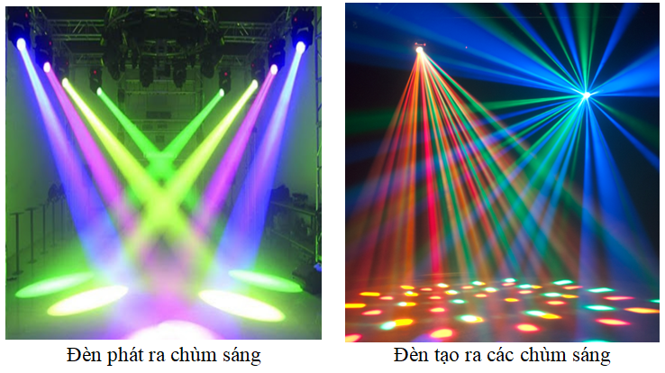
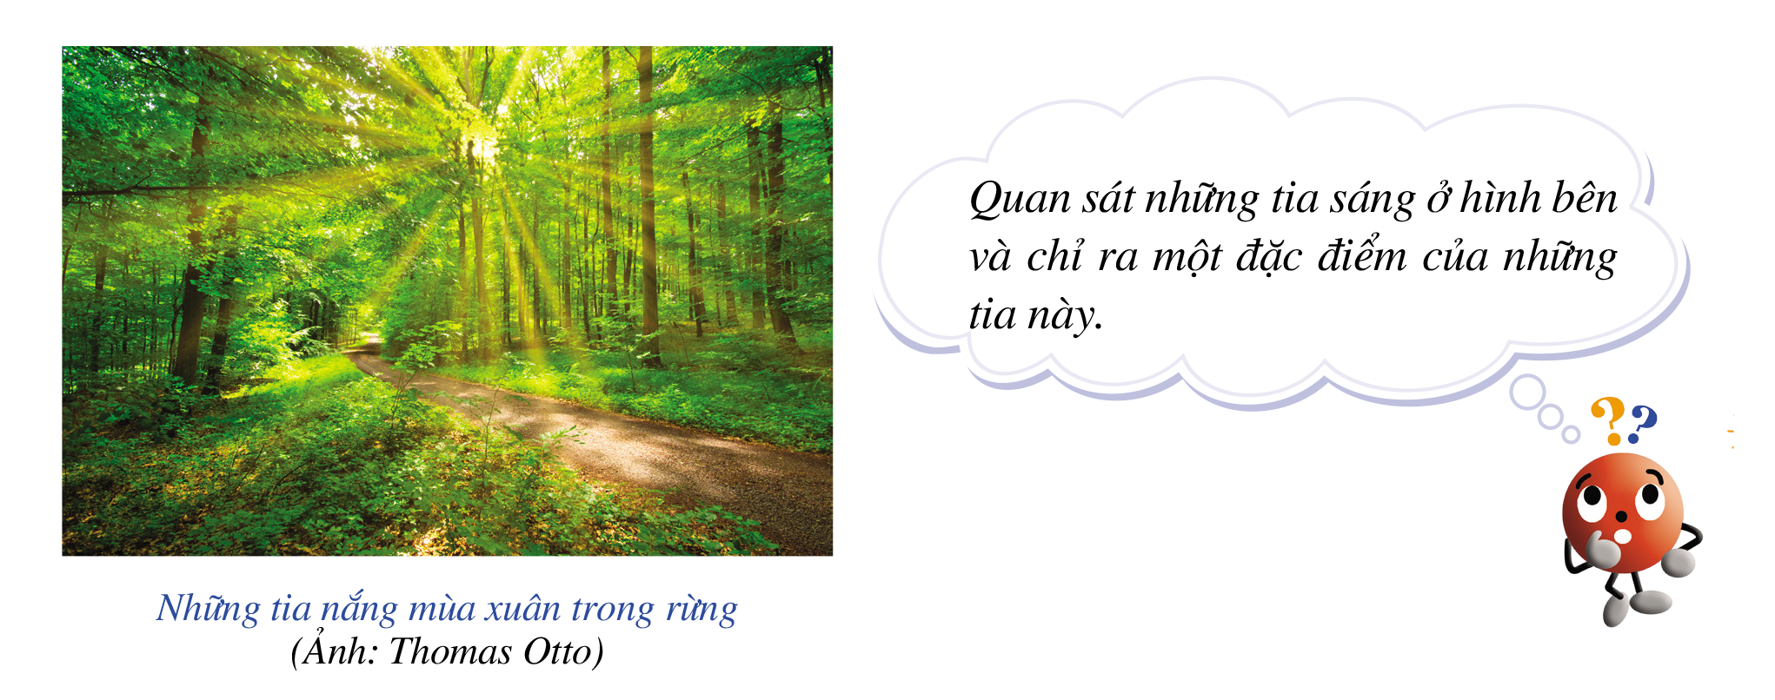

Slide 3
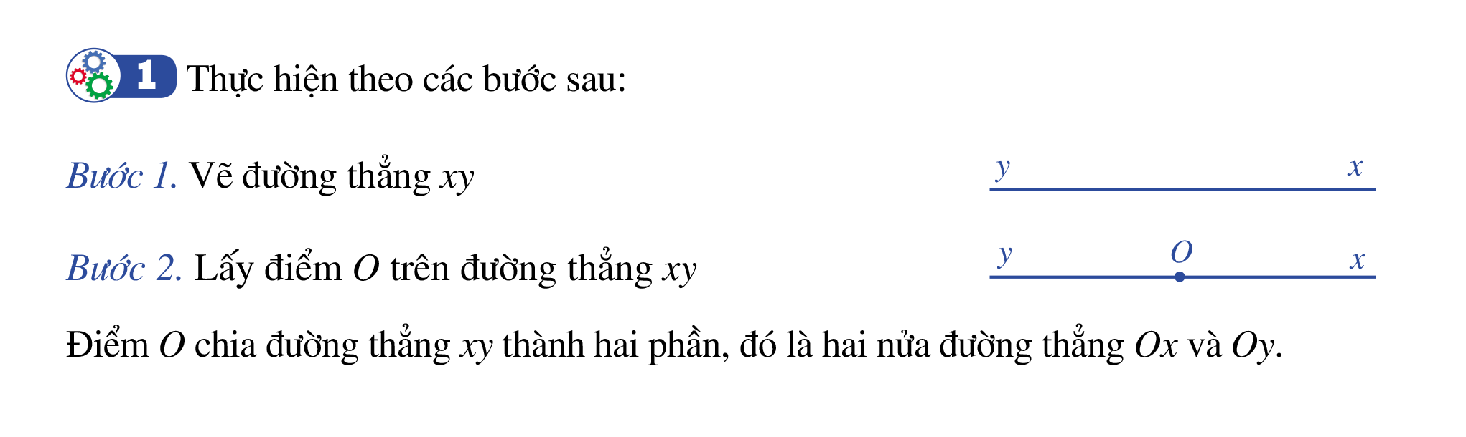
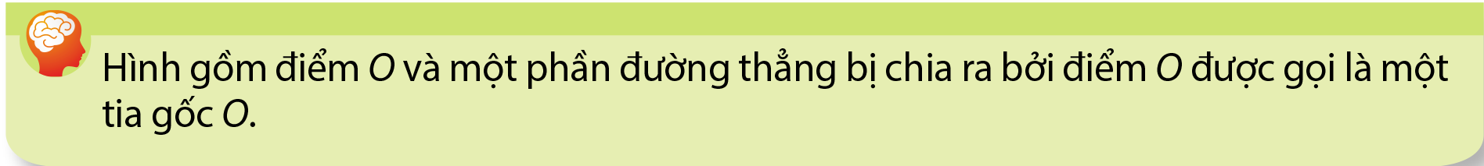
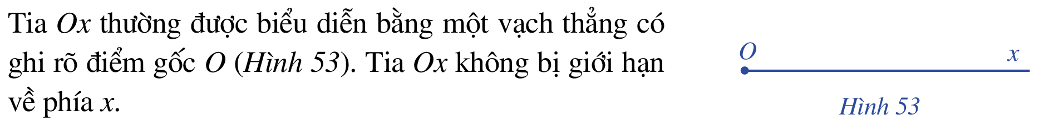
Ta nói: Tia Ox, Oy

Slide 4
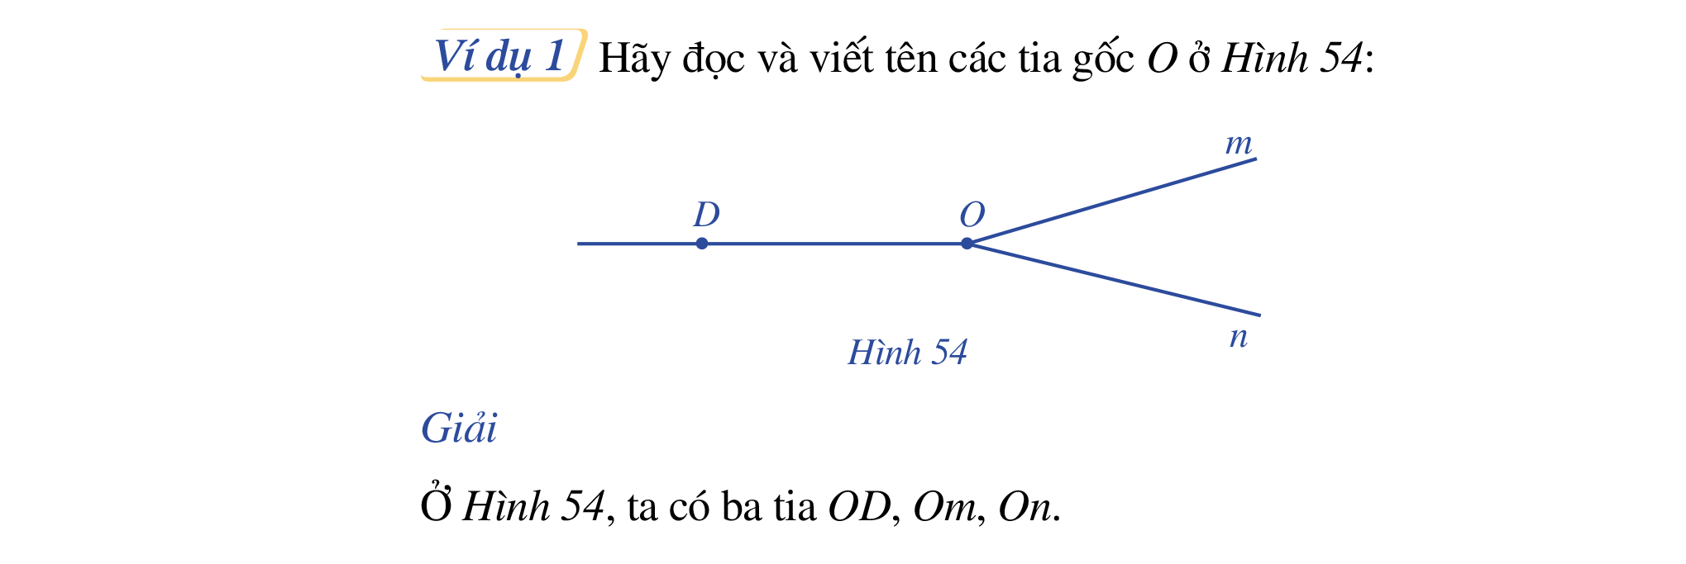


Slide 5

Hình gồm các tia :
IA
IB
IC
ID

Slide 6
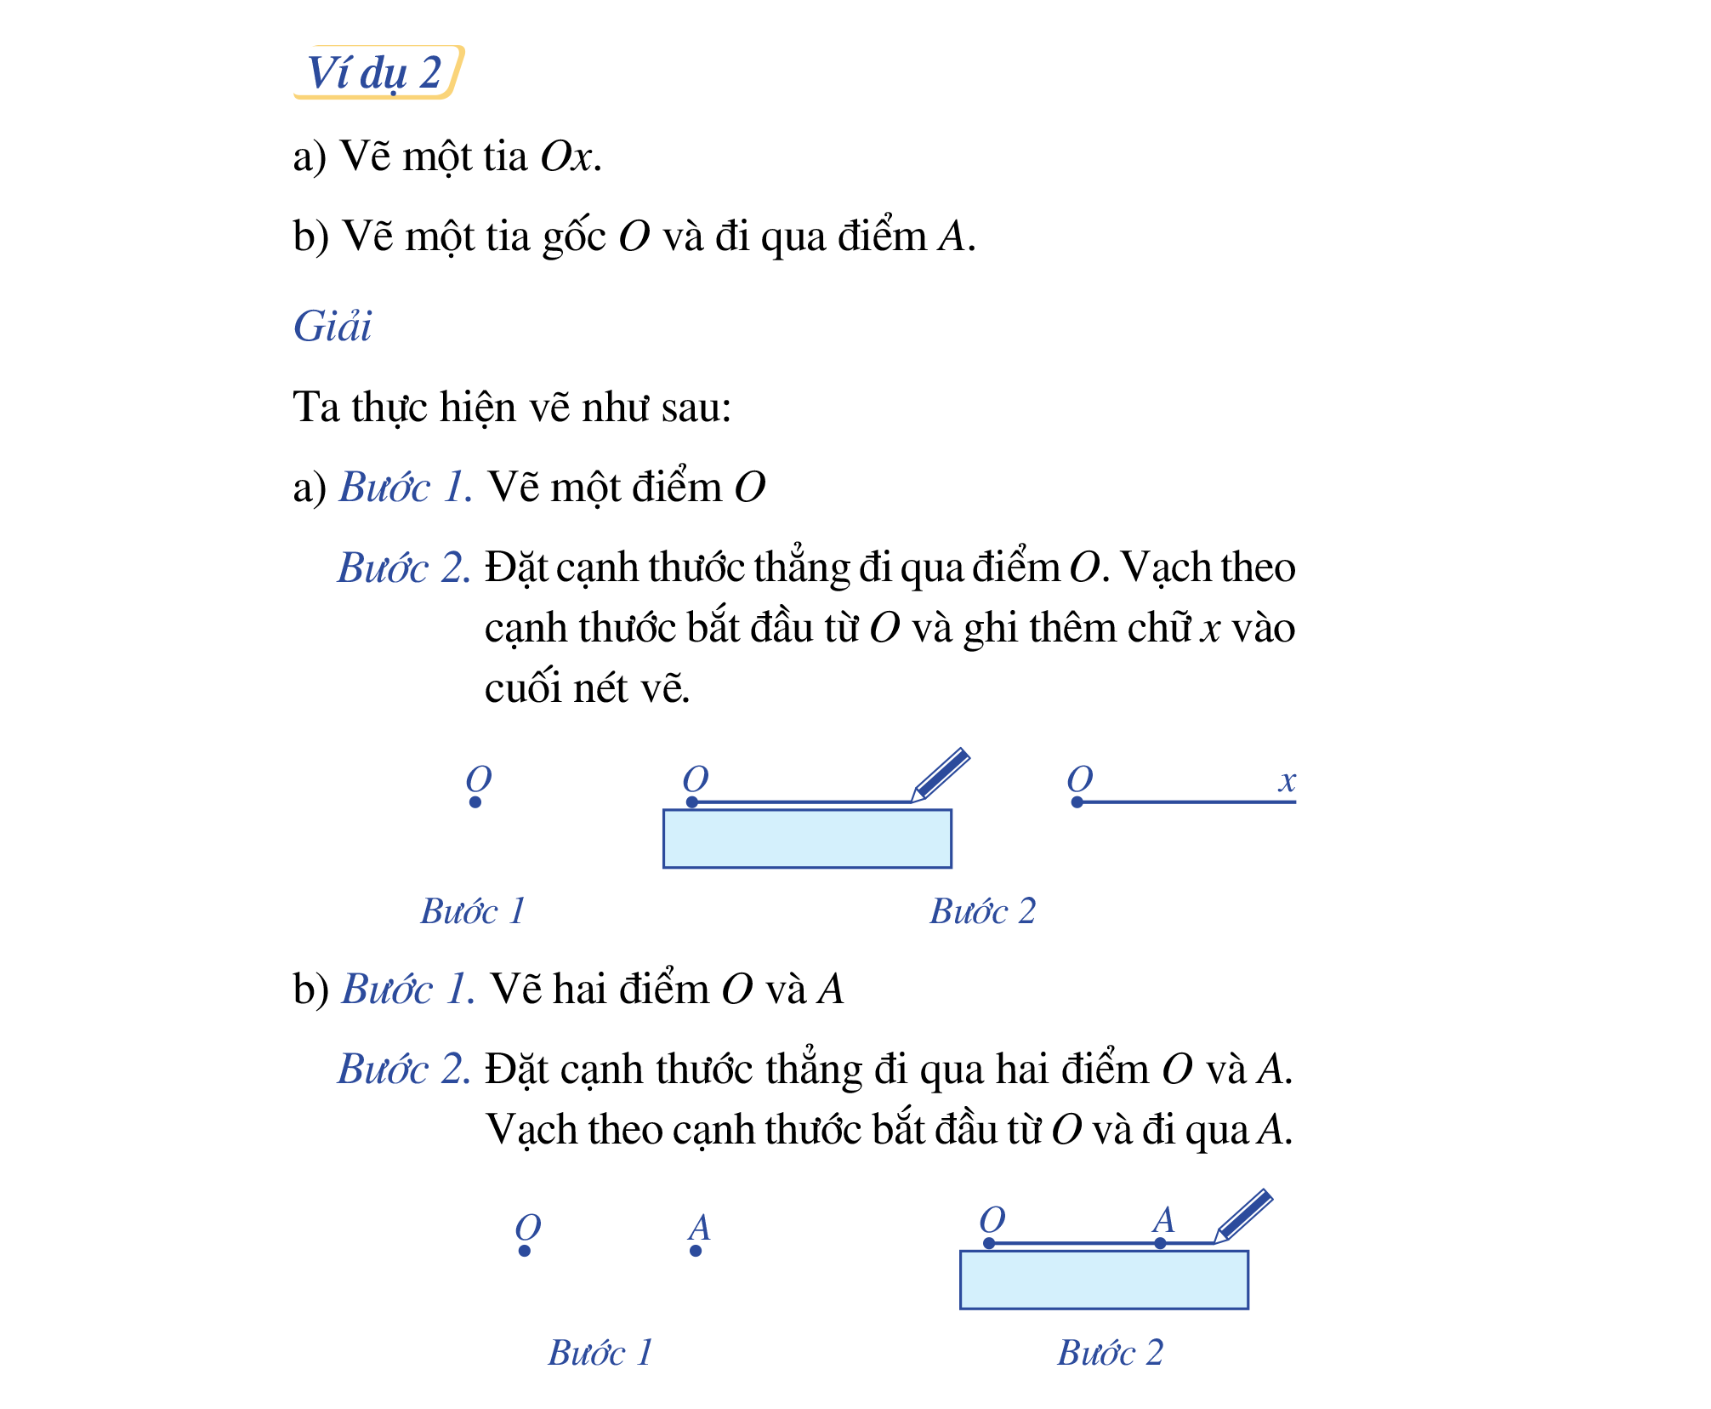

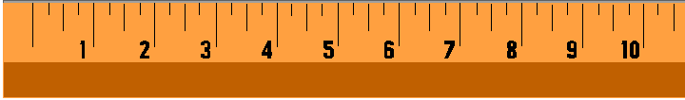
O
x

Slide 7
O
A

Slide 8


Slide 9
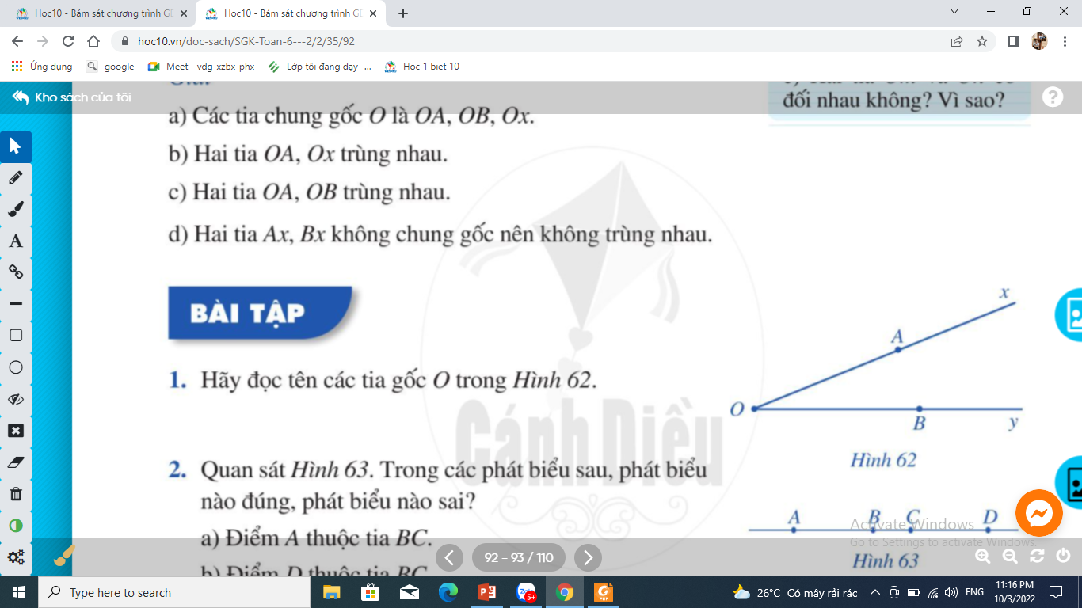
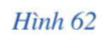
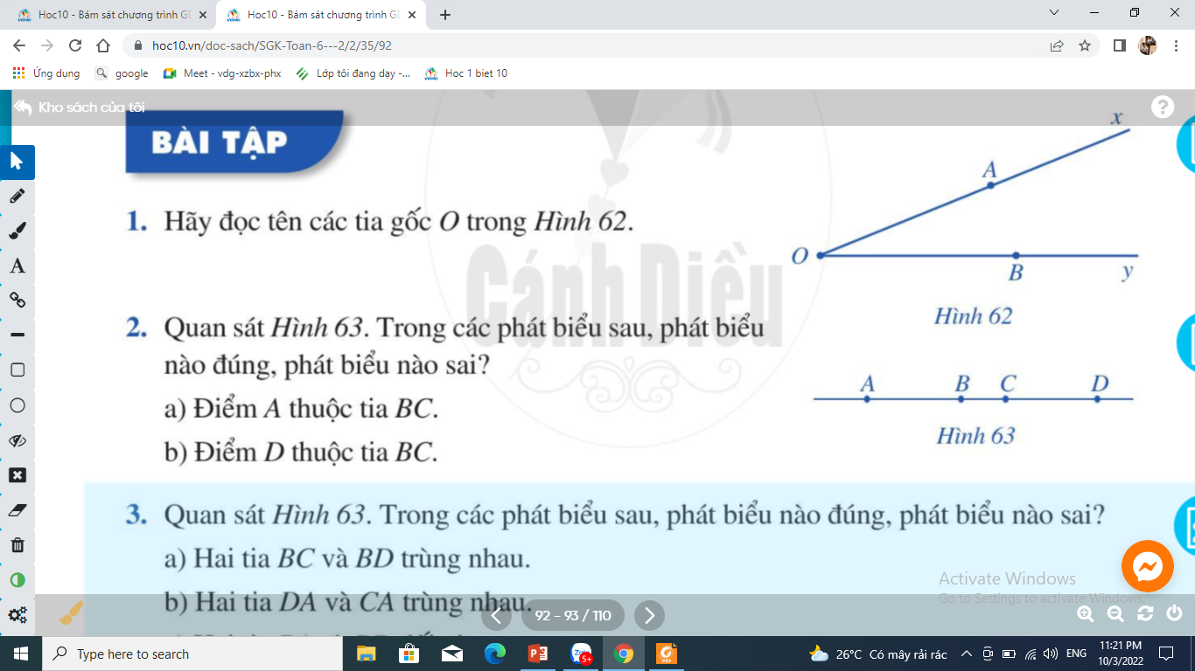
Ox
Tia : OA,
Tia : OB,
Oy
Sai
Đúng

Slide 10
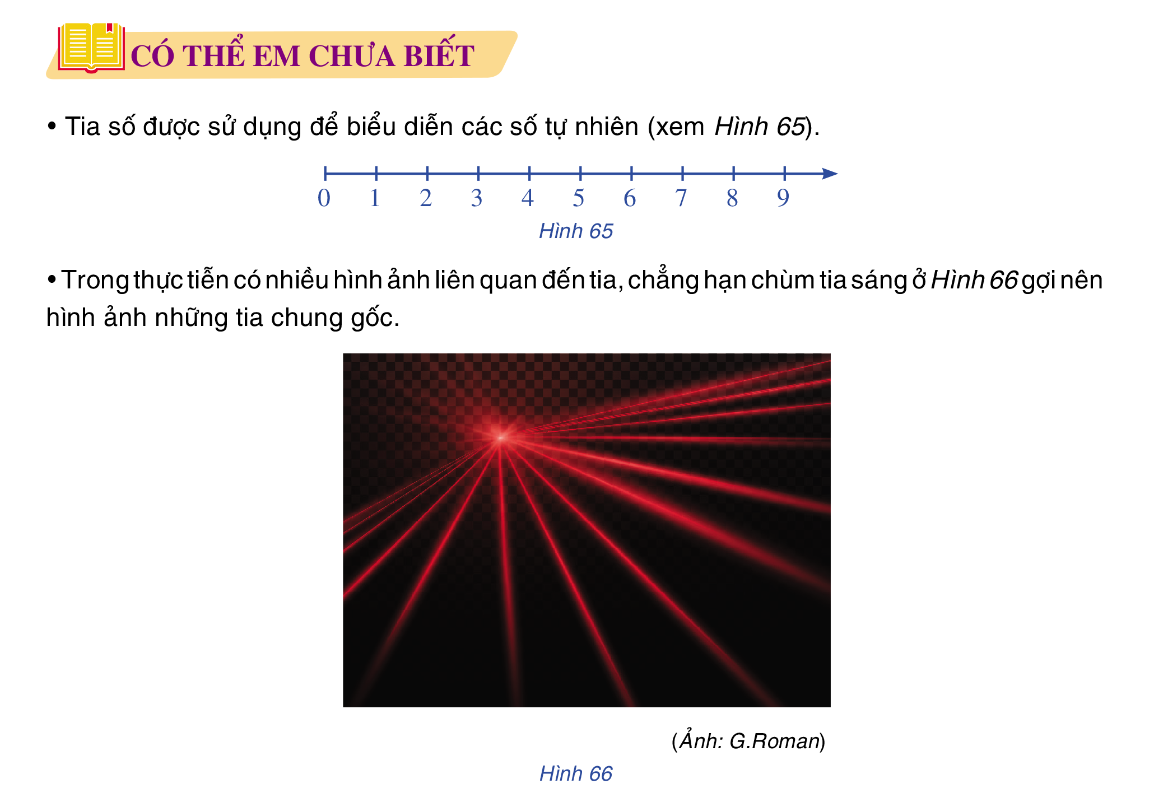


Slide 11
Hoc10 chúc các em học tốt!

